Slide 1
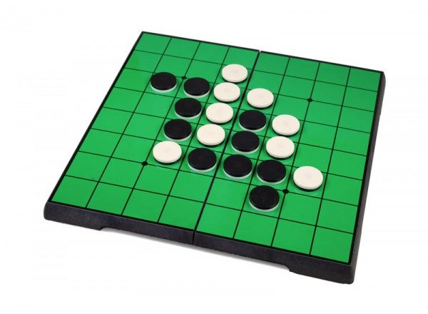
Projet Python : Othello
Thomas DUPOND, Alexandre PIOT

Slide 2
Introduction
Présentation du jeu
Objectifs
Intégration des structures de jeu
Réalisation d’un coup
Précisions : Méthode coupValide
Réalisation d’une partie
Types de joueurs
Humains
Artificiels
Précisions : Intelligence artificielle « minmax »
Interaction avec l’utilisateur
Interface Homme-Machine
Précisions : Faire jouer un humain ou deux

Slide 3
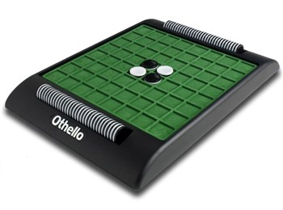
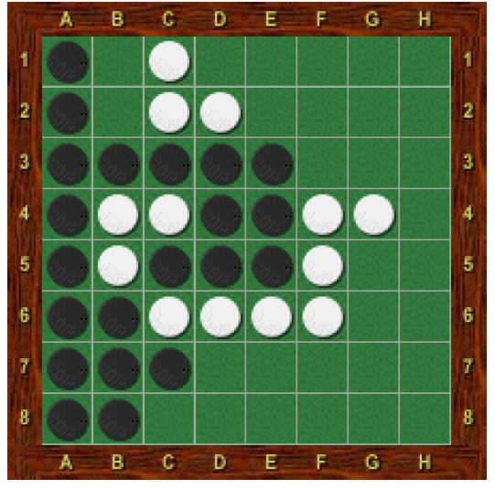
Présentation du jeu
64 cases, 64 pions.
Les noirs commencent
Le jeu se joue tour par tour
Un joueur qui ne peut jouer
passe son tour.
Un pion ne peut être placé
que s’il est adjacent à un pion adverse
et s’il encadre au moins un pion adverse.
Configuration initiale
Exemples de coups
Introduction

Slide 4
Objectifs
Intégrer correctement l’environnement du jeu (plateau, pions, joueurs…)
Créer un jeu qui respecte les règles énoncées.
Tester notre code.
Créer des intelligences artificielles.
Mettre en place une interface homme-machine (IHM) ergonomique.
Introduction

Slide 5
Réalisation d’un coup
Intégrer correctement l’environnement du jeu (plateau, pions, joueurs…)
Créer un jeu qui respecte les règles énoncées.
Tester notre code.
Créer des intelligences artificielles.
Mettre en place une interface homme-machine (IHM) ergonomique.
1. Intégration des structures de jeu

Slide 6
Méthode coupValide
Entrées : position, couleur
Sorties : (Bouléen pour la validité, liste des pions à retourner)
4. Précisions techniques

Slide 7
Si la position est en-dehors de la grille ou si elle est occupée :
Le coup est invalidé, une liste vide est renvoyée
Pour chaque direction:
Tant que l’on n’a pas fini dans cette direction :
Si cette boucle s’execute pour la première fois:
Incrémentation de la position
Si la position est occupée par un pion de couleur différente:
On enregistre cette position
Sinon: On a fini dans cette direction
Sinon:
Si la position est occupée par un pion de couleur différente:
On enregistre cette position
Sinon si on trouve un pion de la même couleur:
On a fini dans cette direction
Le coup est validé
Sinon (hors plateau):
On a fini dans cette direction, le coup n’est pas valide
4. Précisions techniques

Slide 8
Réalisation d’une partie
Intégrer correctement l’environnement du jeu (plateau, pions, joueurs…)
Créer un jeu qui respecte les règles énoncées.
Tester notre code.
Créer des intelligences artificielles.
Mettre en place une interface homme-machine (IHM) ergonomique.
1. Intégration des structures de jeu

Slide 9
Joueurs humains
Intégrer correctement l’environnement du jeu (plateau, pions, joueurs…)
Créer un jeu qui respecte les règles énoncées.
Tester notre code.
Créer des intelligences artificielles.
Mettre en place une interface homme-machine (IHM) ergonomique.
2. Types de joueurs

Slide 10
Intelligences artificielles (IA)
Intégrer correctement l’environnement du jeu (plateau, pions, joueurs…)
Créer un jeu qui respecte les règles énoncées.
Tester notre code.
Créer des intelligences artificielles.
Mettre en place une interface homme-machine (IHM) ergonomique.
2. Types de joueurs

Slide 11
Intelligence artificielle « minmax »
Intégrer correctement l’environnement du jeu (plateau, pions, joueurs…)
Créer un jeu qui respecte les règles énoncées.
Tester notre code.
Créer des intelligences artificielles.
Mettre en place une interface homme-machine (IHM) ergonomique.
4. Précisions techniques

Slide 12
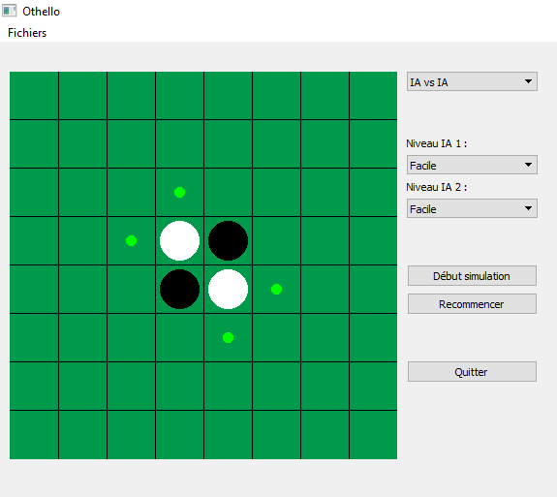
Interaction avec l’utilisateur
Boutons
Boîte à choix multiples
Interface de jeu
3. Interaction avec l’utilisateur

Slide 13
Faire jouer un humain ou deux
Problématique : La fonction jouer joue permet de demander aux IA où elles désirent jouer. Mais un humain a besoin de temps de réflexion.
Solution possible : Faire en sorte que l’IHM attende que le joueur joue.
Solution choisie : Faire en sorte que le choix du joueur lance l’exécution d’un tour.
Pour cela, une fonction qui s’exécute lorsque un clic sur l’IHM est détecté, récupère la position et joue la bonne couleur au bon endroit.
Ensuite c’est le tour du prochain joueur
Et si le deuxième joueur est aussi un humain ?
4. Précisions techniques

Slide 14
Conclusion
Intégrer correctement l’environnement du jeu (plateau, pions, joueurs…)
Créer un jeu qui respecte les règles énoncées.
Tester notre code.
Créer des intelligences artificielles.
Mettre en place une interface homme-machine (IHM) ergonomique.

